Slide 1
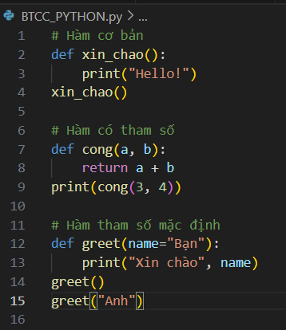

Chương 5 – Hàm (Function)
Khái niệm:
- Hàm: đoạn code thực hiện nhiệm vụ, tái sử dụng
- Cú pháp:
def ten_ham(tham_so):
...
return ket_qua
- Hàm tham số mặc định: def greet(name="Bạn")
2. Ví dụ code:
3. Lưu ý:
- Hàm phải định nghĩa trước khi gọi
- return trả về giá trị, không return -> None
- Tham số mặc định giúp gọi hàm nhanh, không cần nhập hết

